Slide 1


Spanisch als 3. Fremdsprache
Sprachliches Gymnasium ab der 8. Klasse

Slide 2
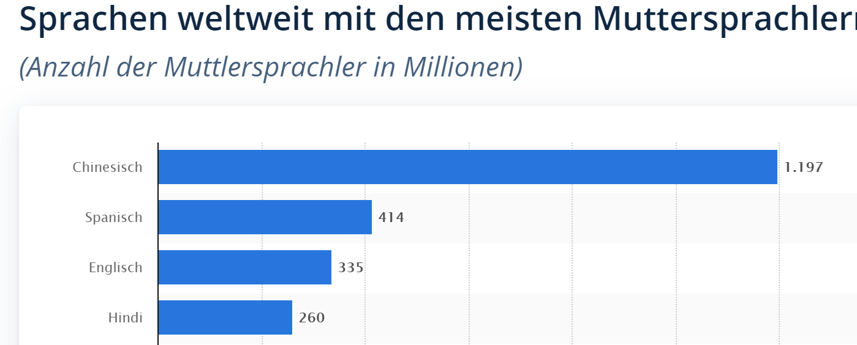
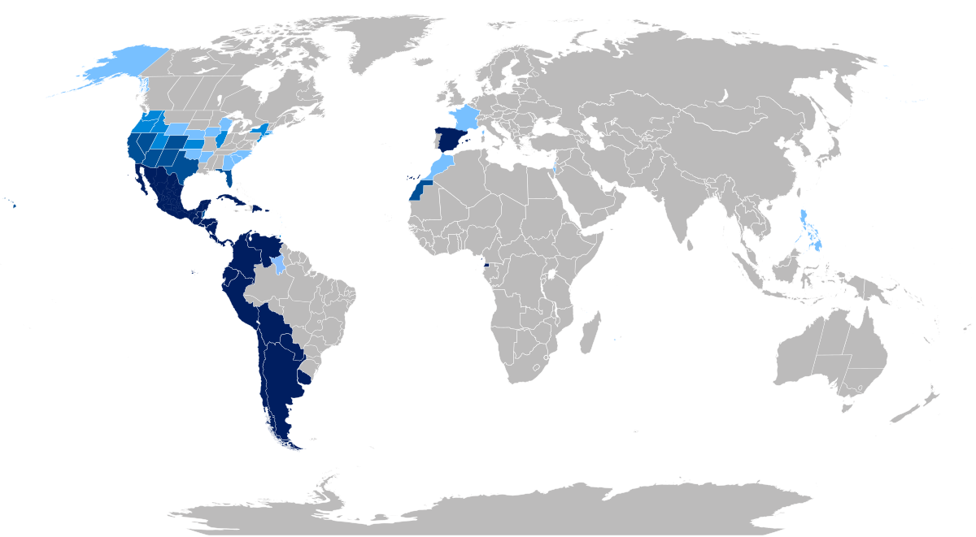
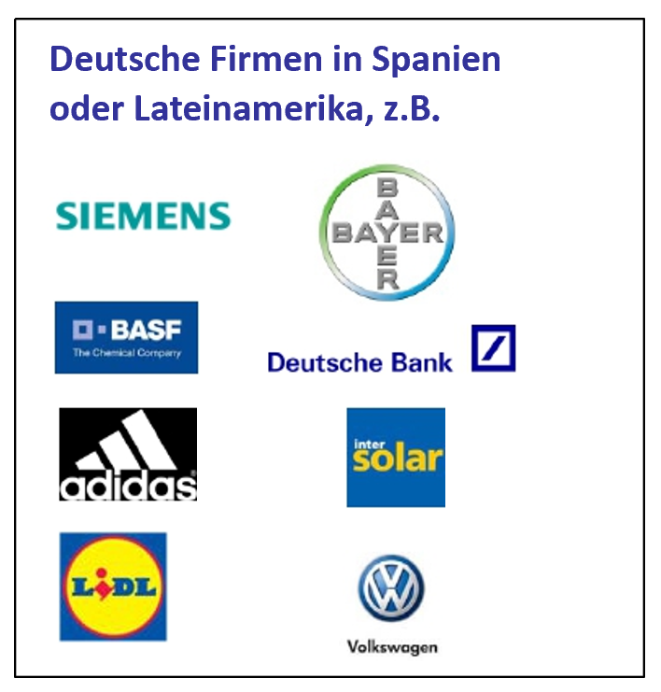

Was spricht für Spanisch?
Quelle: https://de.statista.com/statistik/daten/studie/674488/umfrage/sprachen-weltweit-mit-den-meisten-muttersprachlern/ Erhebungsdatum: 2014
Wo spricht man Spanisch?
Spanisch als Wirtschaftssprache

Slide 3
Spanisch in der Schule – das erwartet unsere Schüler-innen und Schüler
Ab Klasse 8:
baut auf Kenntnissen, Fertigkeiten und Grundhaltungen auf, welche die Schüler beim Erlernen der ersten (Englisch) und zweiten (Französisch oder Latein) Fremdsprache erworben haben
die Vorkenntnisse ermöglichen einen raschen Fortschritt, der mit motivierenden Erfolgserlebnissen verbunden ist
Es gibt nach der Wahl folgende Möglichkeiten:
Ablegen nach Klasse 11
Fortführen in der Oberstufe:
Belegung in 12 und 13 möglich
Abitur möglich, sowohl schriftlich als auch Kolloquium

Slide 4
Spanisch in der Schule – das erwartet unsere Schüler-innen und Schüler
Altersgemäße Themen aus Spanien und Lateinamerika
moderner, kommunikativer Unterricht, Learning Apps und andere moderne Medien, Differenzierung und Individualisierung
Fachsprechstunde
Projektunterricht, Bsp.: Songprojekt in Klasse 8, Lektüreportfolios in Klasse 9/10
Exkursionen: z.B. Theaterbesuch in Ulm oder München
Sprachreise nach Salamanca in Klasse 10
Teilnahme am 10-wöchigen Austausch auf Gegenseitigkeit mit Argentinien
Weitere Informationen zu den Fahrten: https://www.valentin-heider-gymnasium.de/unterricht/faecher/l-z/vhg-vernetzt.html

Slide 5

Spanisch in der Schule – das können unsere Schüler-innen und Schüler
Nach vier Jahren (Klasse 11) beherrschen unsere Schülerinnen und Schüler Niveaustufe B1+ des Gemeinsamen Europäischen Referenzrahmens, d.h.:
Sie sind in der Lage, Spanisch selbstständig in vertrauten Situationen zu verwenden.
Können die Hauptpunkte verstehen, wenn klare Standardsprache verwendet wird und wenn es um vertraute Dinge aus Arbeit, Schule, Freizeit usw. geht.
Können die meisten Situationen bewältigen, denen man auf Reisen im Sprachgebiet begegnet. Können sich einfach und zusammenhängend über vertraute Themen und persönliche Interessengebiete äußern.
Können über Erfahrungen & Ereignisse berichten, Träume, Hoffnungen & Ziele beschreiben und zu Plänen & Ansichten kurze Begründungen oder Erklärungen geben

Slide 6

Spanisch in der Schule – das können unsere Schüler-innen und Schüler
nach sechs Jahren (Abitur) sind die Schülerinnen und Schüler auf Niveaustufe B2+ des Gemeinsamen Europäischen Referenzrahmens, d.h.:
Sie sind in der Lage Spanisch selbstständig zu verwenden.
Können die Hauptinhalte komplexer Texte zu konkreten und abstrakten Themen verstehen;
Verstehen im eigenen Spezialgebiet auch Fachdiskussionen.
Können sich spontan und fließend verständigen, so dass ein normales Gespräch mit Muttersprachlern ohne größere Anstrengung auf beiden Seiten gut möglich ist.
Können sich zu einem breiten Themenspektrum klar und detailliert ausdrücken, einen Standpunkt zu einer aktuellen Frage erläutern und die Vor- und Nachteile verschiedener Möglichkeiten angeben.

